Slide 1

Методические рекомендации для родителей «Конструируем вместе!

Slide 2
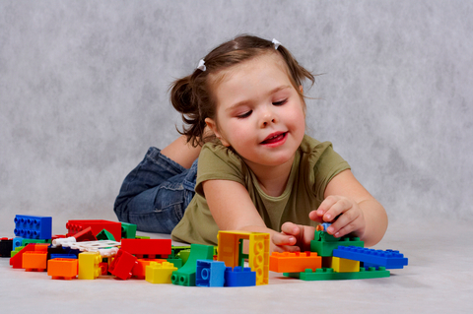
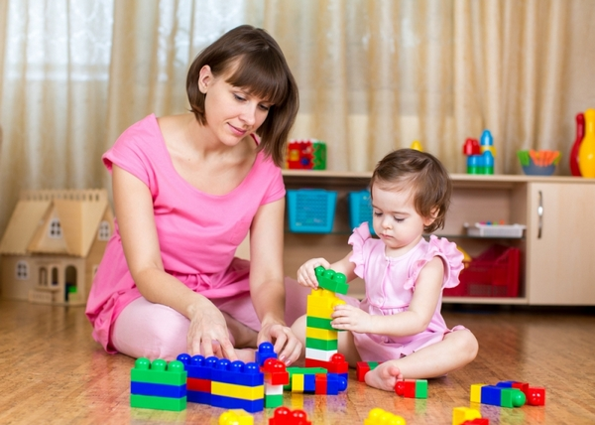
Деятельность – это первое условие развития у дошкольника познавательных процессов. Чтобы ребенок активно развивался, необходимо его вовлечь в деятельность. Образовательная задача заключается в создании условий, которые бы провоцировали детское действие. Такие условия легко реализовать в образовательной среде -конструирование.

Slide 3
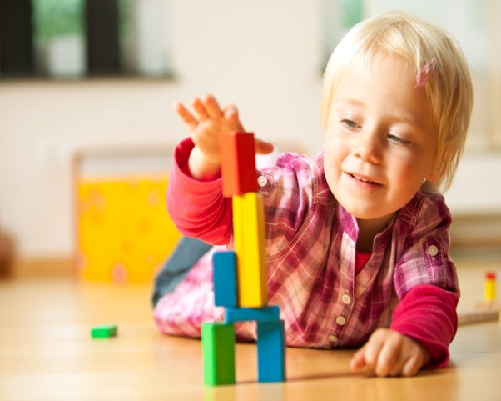
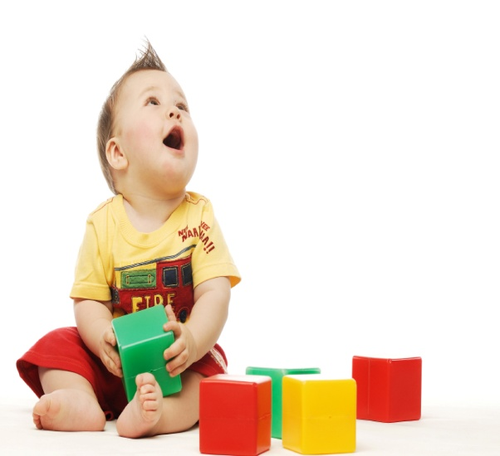
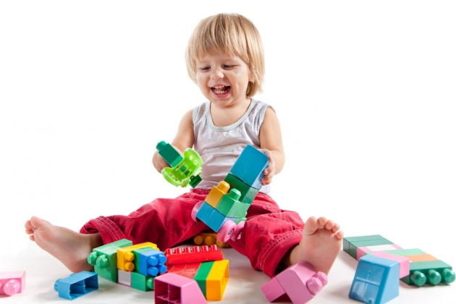
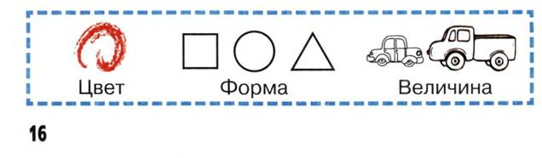
Игры со строительным материалом очень интересны для малышей. Они незаменимы для умственного развития. Игра способствует развитию его познавательного интереса.
Конструируя, дети узнают цвет, форму, величину предметов, приобретают элементарные пространственные представления, что обогащает сенсорный опыт детей. У ребёнка развиваются познавательные и практические действия.

Slide 4
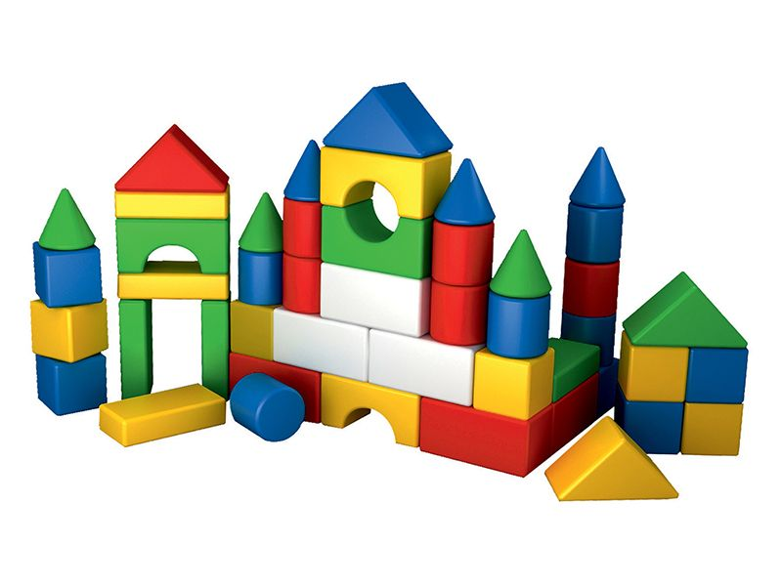
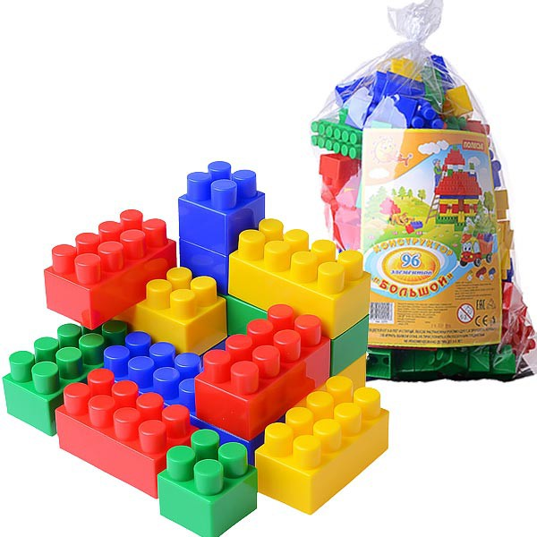
В магазинах предоставлен большой ассортимент строительного материала для детей: большие модули; пластмассовый, деревянный напольный и настольный конструктор; конструктор «Лего», резиновые кубики; мягкий строительный материа
Конструктор - это занимательный материал, развивающий детскую фантазию, воображение, творческое начало. Конструктор дает возможность не только собирать игрушку, но и играть с ней. Большинство игр с конструктором не исчерпывается предлагаемыми заданиями, а позволяет детям составлять новые варианты заданий и придумывать новые игры с конструктором, то есть занимается творческой деятельностью.

Slide 5
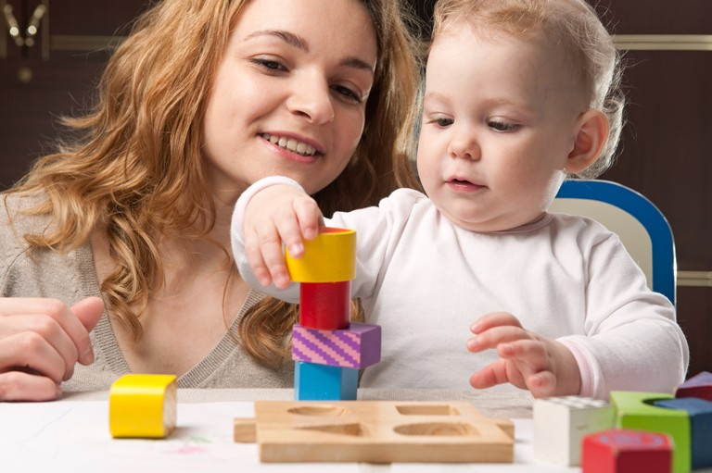
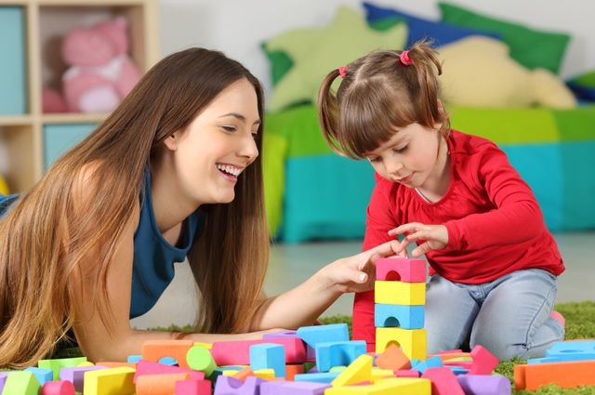
Рекомендации по ознакомлению детей с конструктором
1. Поставив перед ребёнком набор для строительных игр, берите детали конструктора по одному. Предложите ребенку потрогать деталь на ощупь, рассмотреть, назвать.
2. Чтобы ребёнок усвоил название деталей набора, используйте «опредмечивание»- любая геометрическая фигура строительного материала похожа на какой-то известный предмет (призма – крыша, кирпичик - досточка, кубик – кабина машины, столбик- цилиндр).

Slide 6

3. Удобнее всего играть на полу. Вы не будете опасаться, что постройка упадёт, или не хватит места для постройки.
Сначала нужно познакомить ребёнка с постройками из одинаковых геометрических форм: кубиков или кирпичиков.
• Пирамидка из кубиков (из кубиков)
• Узкая и широкая дорожка (из кирпичиков)
• Заборчик (из кирпичиков)
• Ворота (из кирпичиков)
• Самолёт (положить два кирпичика крест – накрест)
• Поезд (из кирпичиков). Используем и обыгрываем постройку с игрушками. Например: «Посадим киску, собачку и петушка в вагончики».
• Лесенка (из кубиков)

Slide 7
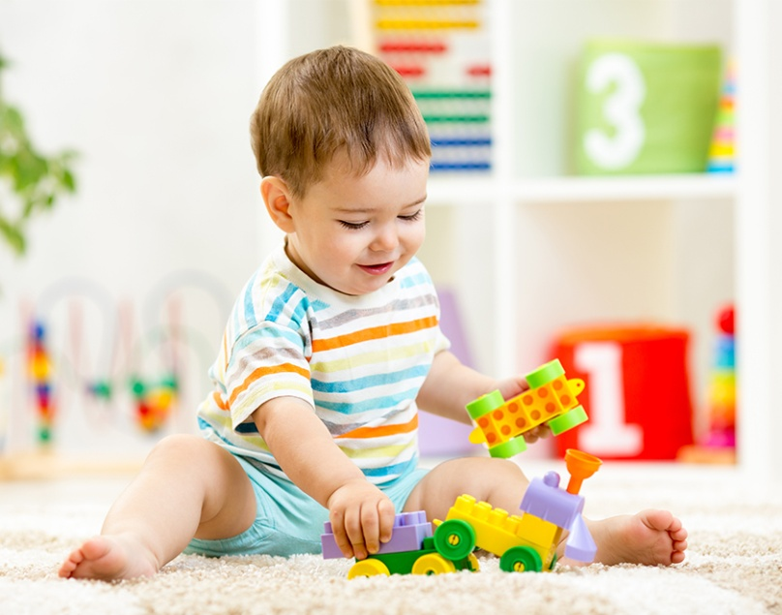
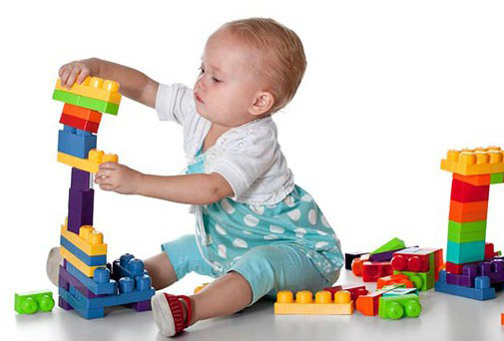
Система игр и занятий со строительным материалом предполагает постепенное обучение малыша конструированию. К двум годам дети могут сооружать простые постройки из одного или двух разных деталей. К трём годам сооружения приобретают более интересный и сложный характер. Дети могут построить сооружения из 3х и 4х разных деталей: “Мебель для куколки” (стол, стул, диван, “Башня с забором и воротами для петушка”, “Дорога и мостик”. Не стоит спешить, если ребёнок еще не усвоил принципы постройки сооружений из 2х или 3х разных деталей.
Очень важно для обыгрывания построек использовать игрушки (маленькие куколки, животных, машинки, деревья). Это способствует развитию и совершенствованию сюжетно - отобразительной игры, и вызывает у детей массу положительных эмоций.

Slide 8
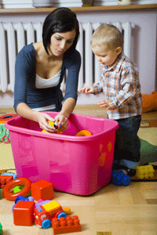
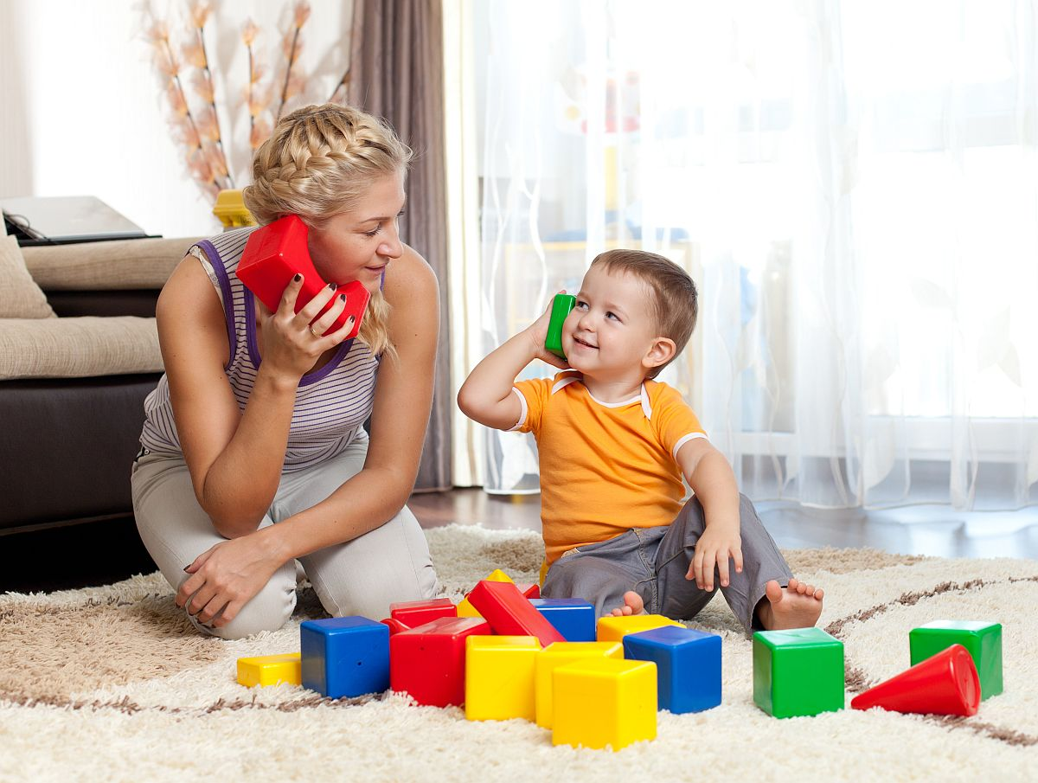
- После игры с конструктором предложите ребёнку сложить детали обратно в коробку, выбирая сначала только кубики, затем кирпичики и так далее.
- Важно стимулировать ребенка к играм с конструктором, проявлять интерес и сочувствие к его неудачам, терпеливо относиться даже к странным идеям, нужно исключить из обихода замечания и осуждения.

